Slide 1


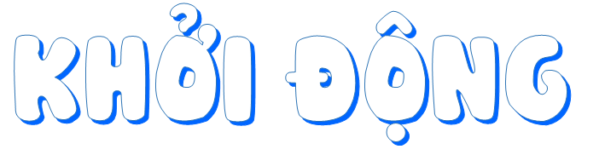

Slide 2
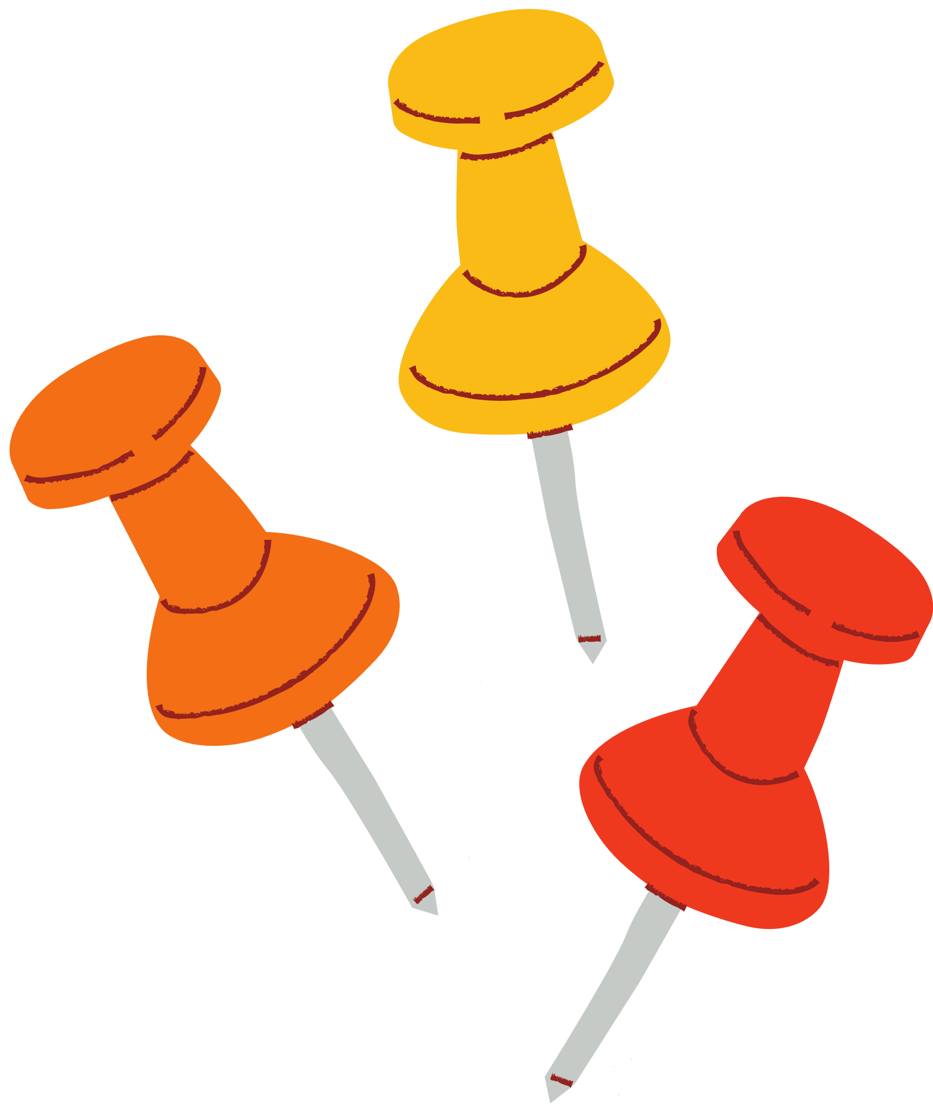




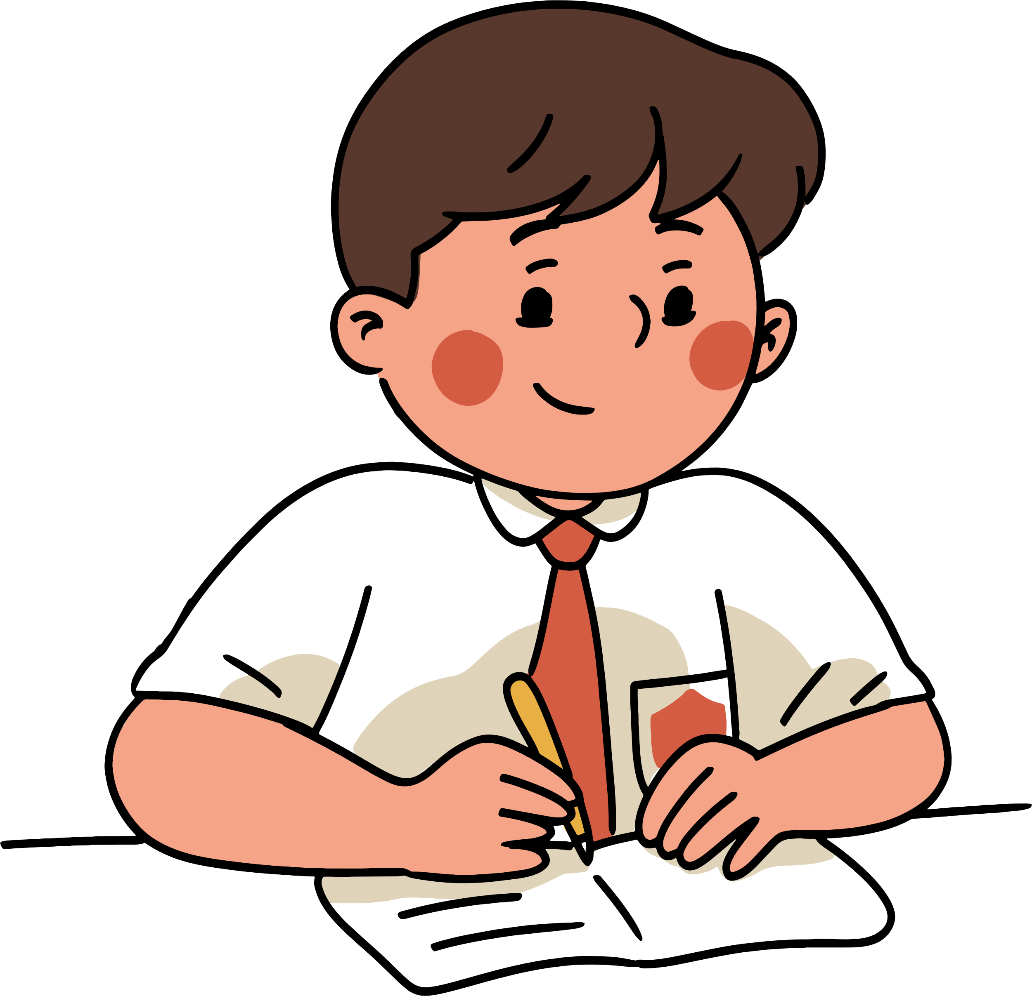


Slide 3





1. Tìm các động từ theo mẫu.
a. Chứa tiếng “yêu" M: yêu quý
b. Chứa tiếng “thương” M: thương mến
c. Chứa tiếng “nhớ” M: nhớ mong
d. Chứa tiếng “tiếc" M: tiếc nuối

Slide 4
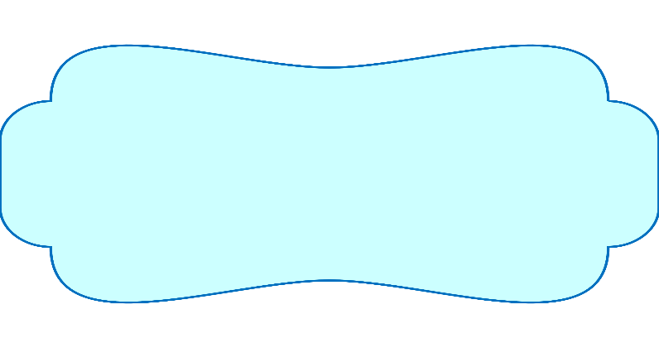

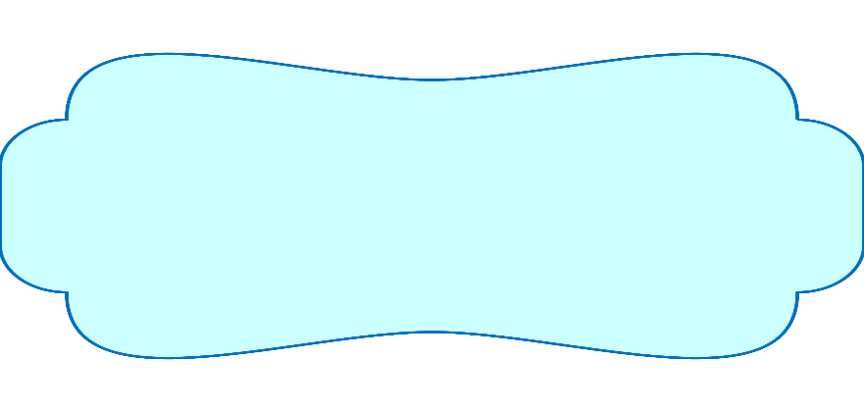

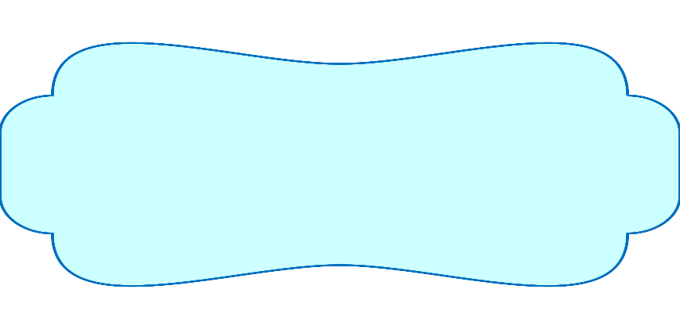
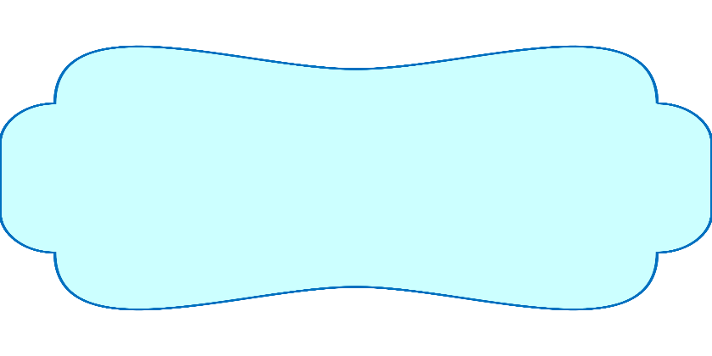
a. Chứa tiếng “yêu" M: yêu quý
Yêu thương
Yêu mến
Kính yêu
Thương yêu
Yêu thích
b. Chứa tiếng “thương” M: thương mến
Thương yêu
Yêu thương

Slide 5
c. Chứa tiếng “nhớ” M: nhớ mong
Nhớ thương
Nhớ nhung
d. Chứa tiếng “tiếc" M: tiếc nuối
Tiếc thương

Slide 6



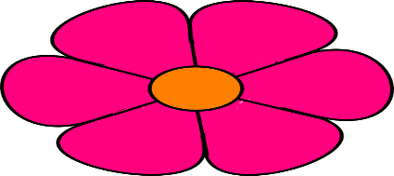


2. Tìm động từ thể hiện tình cảm, cảm xúc thay cho bông hoa (mỗi từ chỉ dùng một lần).
Mẹ ơi!
Con nhớ mẹ quá! Sao mẹ đi công tác lâu thế? Tối nào em Chi cũng khóc đòi mẹ. Con thương em lắm. Chúng con rất mong mẹ về.
Hôm nay con vừa giành được giải Nhất cuộc thi cờ vua mẹ ạ. Ai cũng khâm phục con. Còn con, con rất biết ơn bác Dũng đã dạy con học cờ. Thế mà hồi xưa khi mới học cờ, con ghét môn này thế. Con còn giận mẹ vì mẹ cứ thuyết phục con học. Bây giờ thì con thích cờ vua lắm.
Mai con lại nhắn tin tiếp cho mẹ nhé. Con yêu mẹ!

Slide 7
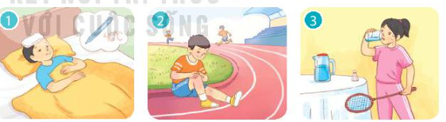
3. Sử dụng động từ dưới đây để đặt câu phù hợp với tranh.
ốm
sốt
mệt
nhức
khát
đau
Ví dụ: Vì đi chơi dưới mưa nên bạn Nam bị sốt rất cao.

Slide 8
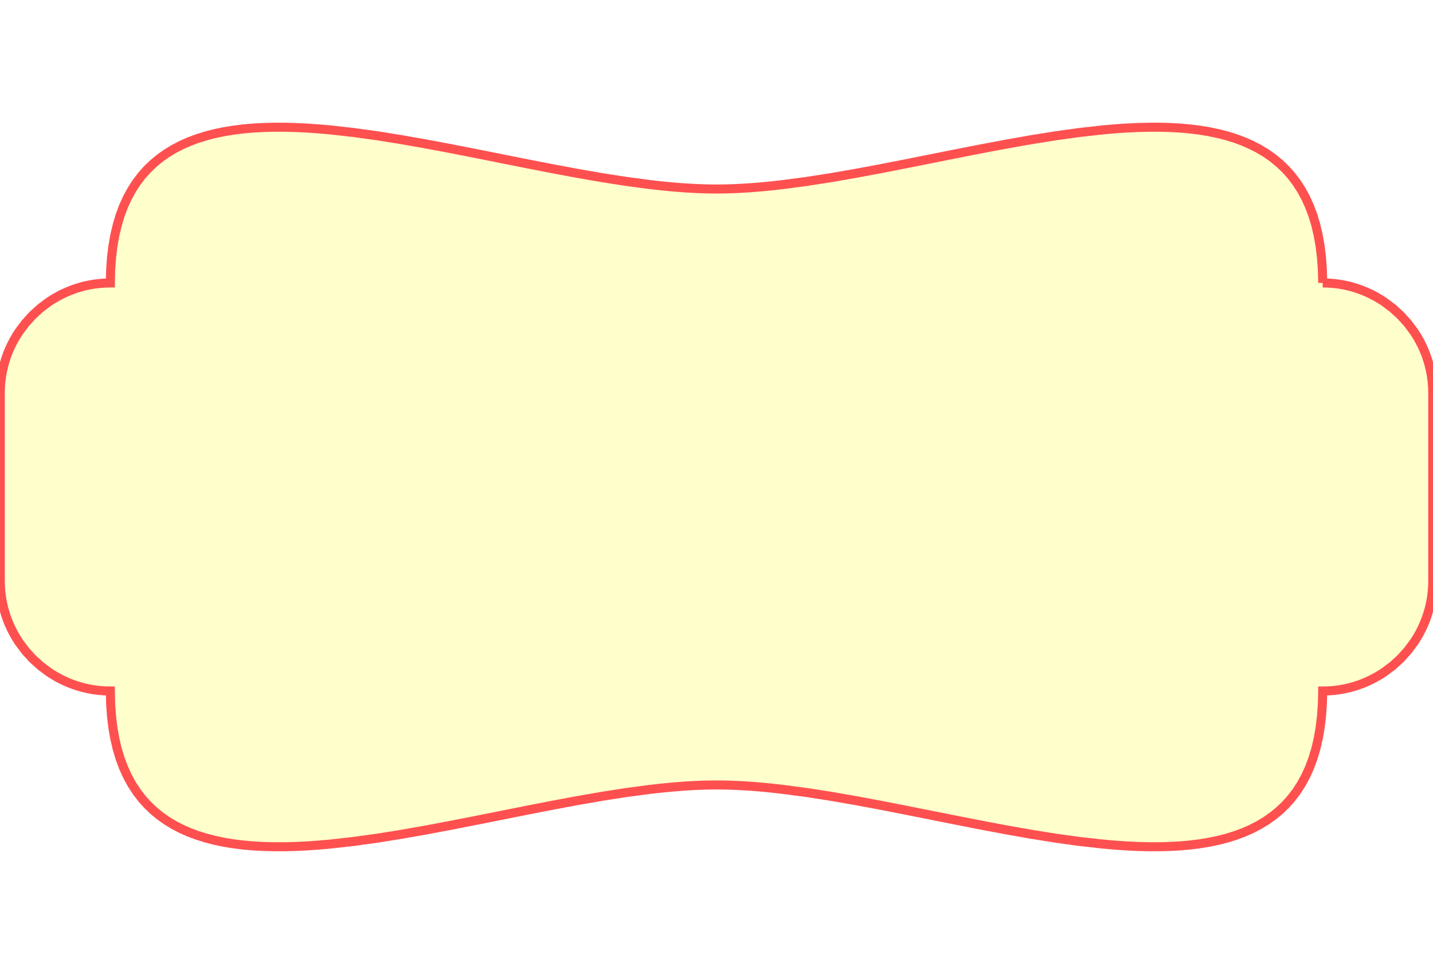

Thảo luận nhóm sử dụng động từ để đặt câu phù hợp với tranh.

Slide 9
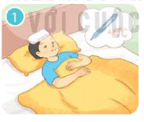
Vì trời nắng không đội mũ nên Nam bị ốm.

Slide 10
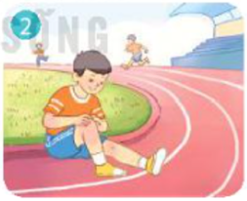
Khi chạy nhanh trong giờ thể dục, An bị ngã rất đau.

Slide 11
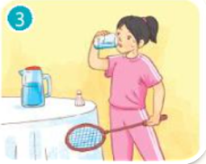
Sau khi chơi thể thao, Lan cảm thấy rất khát nước.

Slide 12


Slide 13
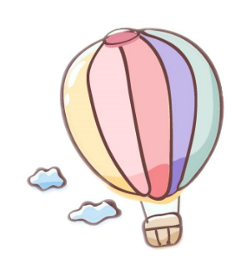

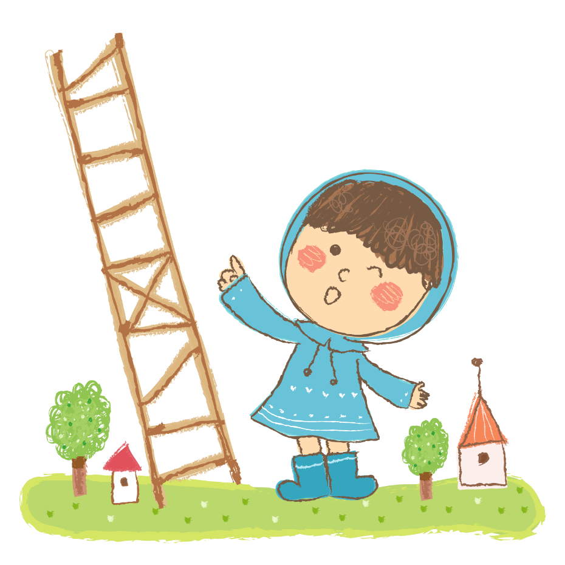
Tìm đường về nhà cho Ếch xanh
Em hãy giúp ếch xanh tìm đường về nhà bằng lối đi gồm các động từ chỉ trạng thái của cơ thể.

Slide 14


